Slide 1
POLA IKLIM GLOBAL
KELAS X IPS
Oleh: Listasari Simbolon

Slide 2
PENGERTIAN
Iklim global adalah iklim yang terjadi di seluruh wilayah bagian Bumi.
Sedangkan perubahan iklim global adalah perubahan unsur-unsur iklim yang mempunyai kecenderungan meningkat atau menurun secara nyata di seluruh wilayah di Bumi.

Slide 3
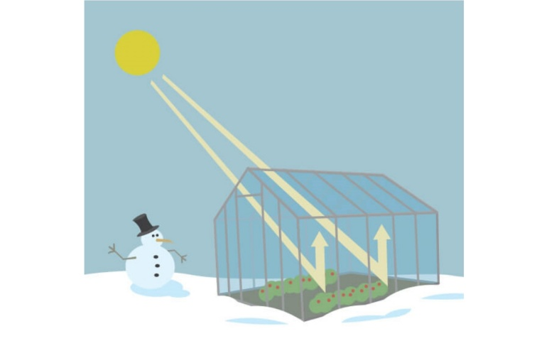
PENGERTIAN EFEK RUMAH KACA

Slide 4
Efek rumah kaca adalah sebuah proses alami di mana panas matahari terperangkap di atmosfer bumi.
Proses ini menyebabkan permukaan bumi hangat dan memperkenankan bumi untuk dijadikan tempat tinggal yang nyaman bagi makhluk hidup.

Slide 5
Cara Kerja Rumah Kaca
Pengertian efek rumah kaca ini sebenarnya diambil dari cara kerja rumah kaca, sebuah desain bangunan rumah yang terbuat dari kaca (dinding dan atap), biasanya digunakan untuk bercocok tanam sayur, buah-buahan, dan bunga tropis.

Slide 6
Di dalam rumah kaca, udara terasa hangat sepanjang masa. Saat siang hari, cahaya matahari masuk ke dalam rumah kaca dan menghangatkan udara bersama tumbuhan di dalamnya.
Ketika suhu udara di luar dingin, udara di dalam bangunan ini akan tetap hangat. Hal ini disebabkan oleh dinding kaca yang memerangkap panas matahari.

Slide 7
Efek Rumah Kaca Merupakan Hal Negatif
Apa yang membuat frasa efek rumah kaca sangat negatif di kalangan banyak orang? Hal ini dikarenakan perbuatan manusia yang menyebabkan efek rumah kaca meningkat sehingga bumi terasa semakin panas tahun demi tahun.

Slide 8
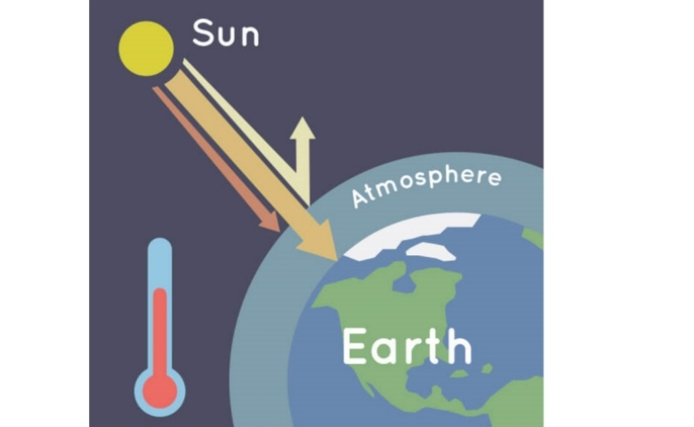
Proses Kerja Efek Rumah Kaca
Sebagian dari panas matahari terperangkap di atmosfer bumi dan meningkatkan suhu permukaan bumi.

Slide 9
1. Panas Matahari Memanasi Bumi
Pada prinsipnya, cahaya matahari menyinari permukaan bumi melewati gas atmosfer dan menghangatkan suhu bumi.
Pada malam hari ketika suhu permukaan mulai dingin, panas akan balik dipantulkan balik ke angkasa. Tapi sebagian besar radiasi matahari ini terperangkap oleh gas atmosfer.

Slide 10
2. Gas-gas rumah kaca memerangkap panas
Gas di atmosfer, seperti karbon dioksida (CO2), memerangkap panas matahari seperti dinding rumah kaca. Gas ini disebut juga gas-gas rumah kaca atau greenhouse gas (GHG).
Beberapa gas rumah kaca lainnya seperti: Metana (CH4), Dinitrogen Oksida (N20), Uap Air (H2O), Ozon (O3), dan Klorofluorokarbon (CFC).
Gas inilah yang menjaga suhu permukaan kita hangat di malam hari.

Slide 11
3. Aktivitas manusia meningkatkan kadar gas rumah kaca
Gas rumah kaca yang paling berdampak adalah karbon dioksida, uap air, metana, dan nitrogen dioksida.
Aktivitas manusia seperti pembakaran hutan dan penggunaan kendaraan bermotor memproduksi dan meningkatkan jumlah gas-gas rumah kaca di atmosfer.

Slide 12
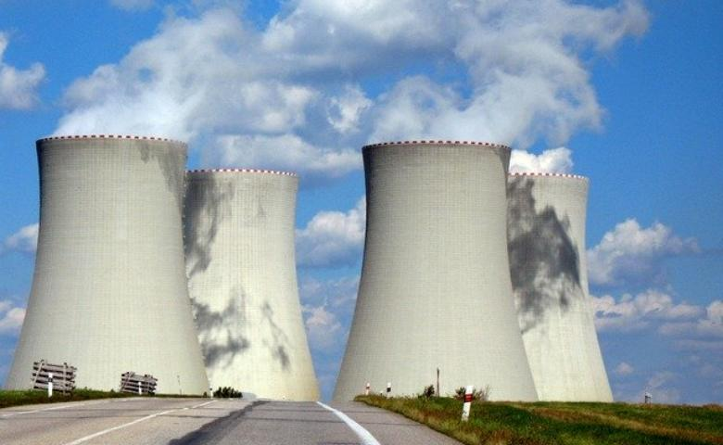
Penggunaan Bahan Bakar Fosil menghasilkan gas-gas rumah kaca

Slide 13
Penyebab Efek Rumah Kaca Oleh Aktivitas Manusia
1. Penggunaan Bahan Bakar Fosil
2. Penebangan Hutan
3. Industri Pertanian
4. Industri Peternakan
5. Limbah Rumah Tangga
6. Limbah Industri

Slide 14
1. Penggunaan Bahan Bakar Fosil
Bahan bakar fosil merupakan penyebab utama peningkatan rumah kaca karbon dioksida. Penggunaan bahan bakar fosil memproduksi hampir ⅓ karbon dioksida (CO2) di udara, dan juga gas lainnya seperti metana, nitrogen oksida, karbon monoksida, dll.
Umumnya bahan bakar fosil digunakan sebagai sumber energi pembangkit tenaga listrik dan kendaraan bermotor

Slide 15
2. Penebangan Hutan
Penyebab kedua terbesar dari efek rumah kaca karbon dioksida adalah penebangan dan pembakaran hutan. Hutan biasanya ditebang untuk berbagai keperluan dari pertanian, pabrik, dan pembangunan rumah.
Saat hutan dibakar secara besar-besaran, terbentuk gas sampingan berupa karbon dioksida.

Slide 16
3. Industri Pertanian
Tidak jarang industri pertanian menggunakan pupuk non organik untuk mempercepat proses penyuburan tanah. Namun proses ini mengubah unsur nitrogen menjadi dinitrogen oksida (N2O).

Slide 17
4. Industri Peternakan
Peternakan sapi, kambing, kuda, dan hewan ternak lainnya memproduksi gas rumah kaca metana. Gas ini dihasilkan dari fermentasi enterik makanan oleh bakteri yang ada di dalam hewan dan juga penguraian kotoran hewan

Slide 18
5. Limbah Rumah Tangga
Banyak dari limbah rumah tangga dibakar atau ditimbun di tempat pembuangan akhir, terutama di kota-kota besar. Saat limbah rumah tangga ini dikubur dan dibiarkan, mereka akan menghasilkan gas metana dan karbon dioksida.

Slide 19
6. Limbah Industri
Berbagai industri seperti pabrik semen dan penambangan batu bara menghasilkan karbon dioksida.

Slide 20
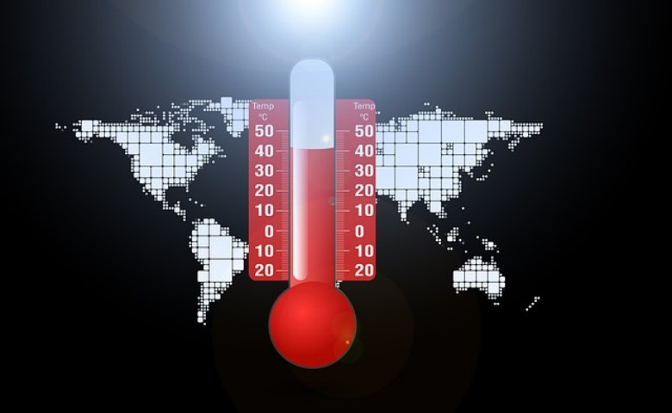
Dampak dan Akibat Efek Rumah Kaca
Suhu Permukaan Bumi Semakin Panas

Slide 21
1. Suhu Permukaan Bumi Naik
Saat gas rumah kaca meningkat, udara panas akan terperangkap. Hal ini meningkatkan suhu permukaan bumi.

Slide 22
2. Tingkat Permukaan Air Laut Naik
Suhu bumi yang semakin panas berdampak juga ke es kutub utara dan selatan. Es ini akan mencair dan meningkatkan permukaan air laut. Hal ini akan mengakibatkan berbagai pulau dan kota tenggelam secara perlahan.

Slide 23
3. Angin Badai Yang Semakin Buruk
Pemanasan global akibat efek rumah kaca dapat meningkatkan intensitas badai seperti angin topan. Secara ilmiah, angin badai ini berhubungan dengan suhu air laut. Badai ini hanya terbentuk jika suhu laut berada di atas 26,51 derajat celcius. Udara yang panas tentunya dapat memperburuk badai tersebut

Slide 24
4. Mempengaruhi Pertanian dan Peternakan
Suhu udara yang semakin panas memperpanjang musim tanam dan mulai memunculkan berbagai penyakit dan serangga yang berakibat negatif untuk tanaman. Sama halnya dalam industri peternakan, pemanasan global ini mengubah reproduksi, metabolisme, dan berbagai penyakit pada hewan ternak

Slide 25
Selamat Belajar
TRIMAKASIH

